Slide 1
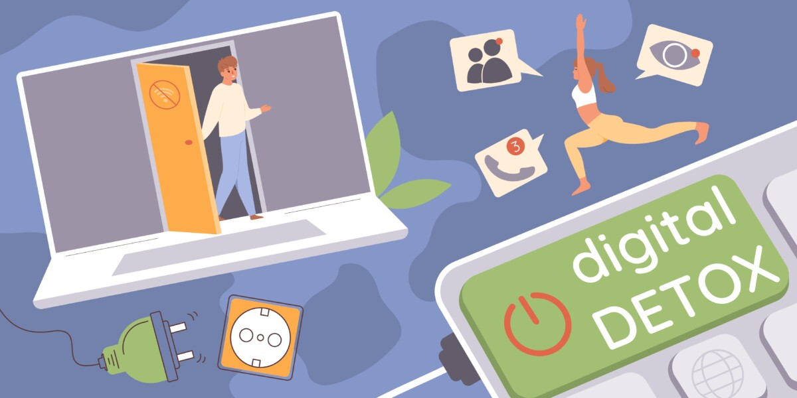
Ψηφιακή Ευεξία

Slide 2
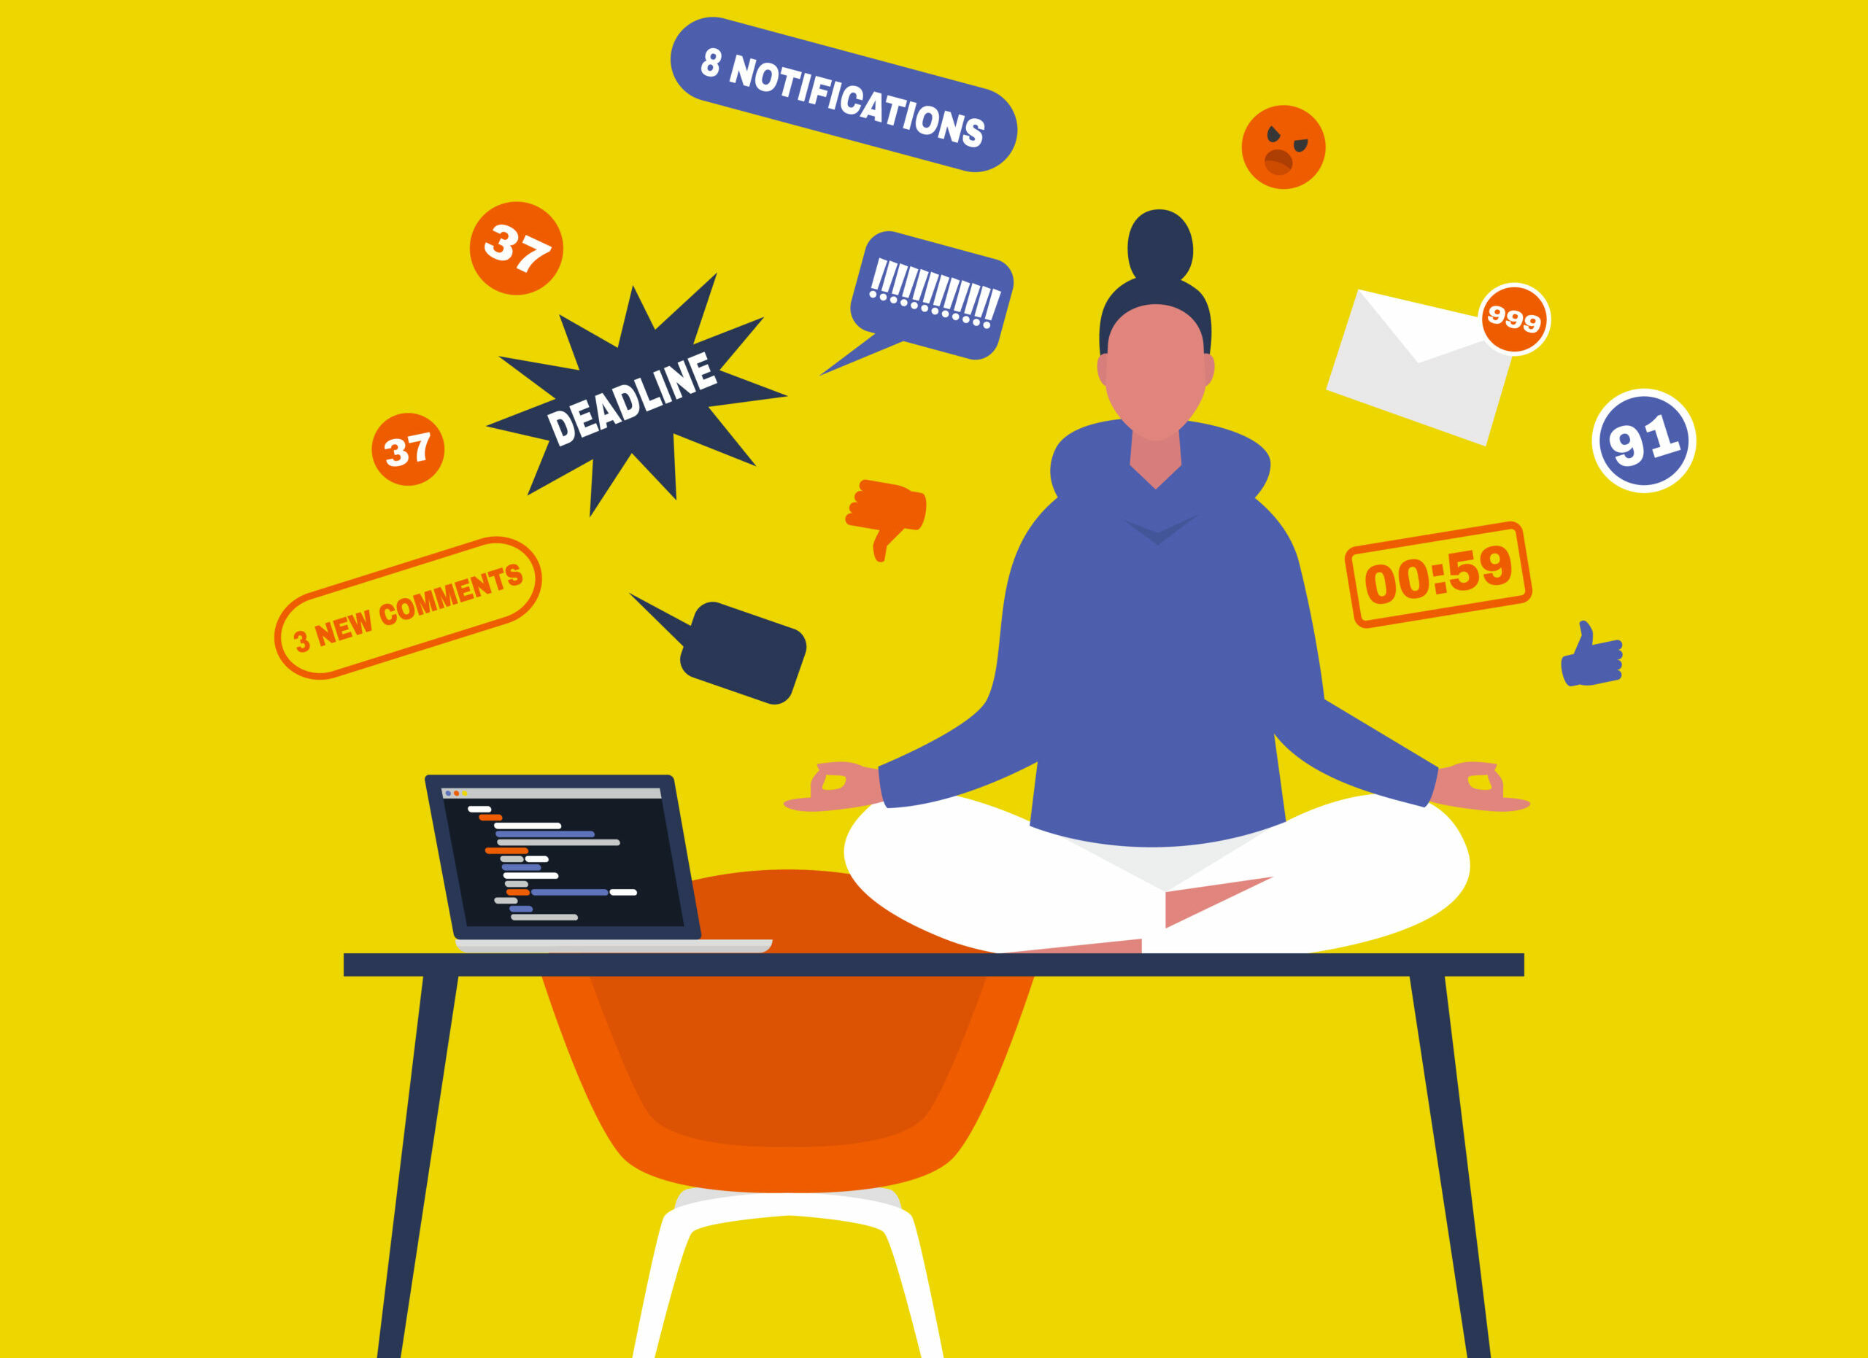
Τι είναι η Ψηφιακή
Ευεξία;
Περιλαμβάνει την ψυχική, σωματική και κοινωνική μας υγεία.
Στόχος: η τεχνολογία να βελτιώνει τη ζωή μας — όχι να την επιβαρύνει.
Η ικανότητα να χρησιμοποιούμε την τεχνολογία με τρόπο υγιή, ισορροπημένο και ασφαλή
Η επίγνωση του πότε, πόσο και πώς χρησιμοποιούμε οθόνες.

Slide 3
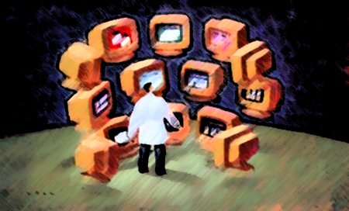
Γιατί μας αφορά;
Επηρεάζει ύπνο, διάθεση, συγκέντρωση και σχέσεις.
Η τεχνολογία είναι καθημερινή: σχολείο, εργασία, επικοινωνία, ψυχαγωγία.
Η υπερβολική χρήση μπορεί να οδηγήσει σε στρες, εξάρτηση ή απομόνωση.
Μας δίνει ευκαιρίες, αλλά χρειάζεται σωστή χρήση.

Slide 4

Πώς κινδυνεύει η Ψηφιακή Ευεξία μας;
Από την έλλειψη ορίων μεταξύ εργασίας–ξεκούρασης.
Από την υπερβολική χρήση κινητών & social media.
Από την κυκλοφορία παραπληροφόρησης
Από τον συνεχή βομβαρδισμό ειδοποιήσεων.
Από διαδικτυακούς κινδύνους: cyberbullying, εθισμό, scams.

Slide 5

Πώς ξεχωρίζουμε την Παραπληροφόρηση;

Slide 6
Ελέγχουμε την πηγή: είναι αξιόπιστη;
Αναζητούμε πολλαπλές επιβεβαιώσεις της είδησης.
Προσέχουμε τίτλους που προκαλούν φόβο ή υπερβολή.
Ελέγχουμε ημερομηνίες, συντάκτη, στοιχεία.
Προσέχουμε ψεύτικους λογαριασμούς & bots.
Χρησιμοποιούμε fact-checking εργαλεία.

Slide 7
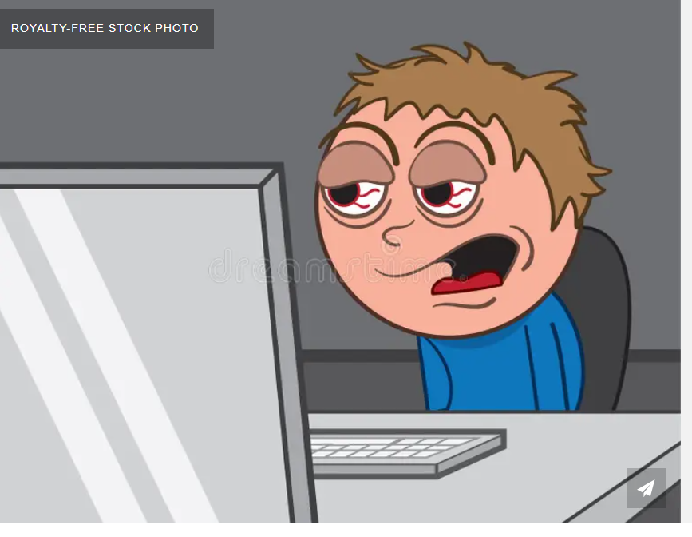
Συνέπειες της Υπερβολικής Χρήσης Οθονών
Σωματικές:
Πονοκέφαλοι
Κούραση ματιών
Μυοσκελετικά προβλήματα
Διαταραχή ύπνου (μπλε φως)
Ψυχικές & Κοινωνικές:
Άγχος & διάσπαση προσοχής
Μειωμένη παραγωγικότητα
Κοινωνική απομόνωση
Εξάρτηση από likes και ειδοποιήσεις

Slide 8
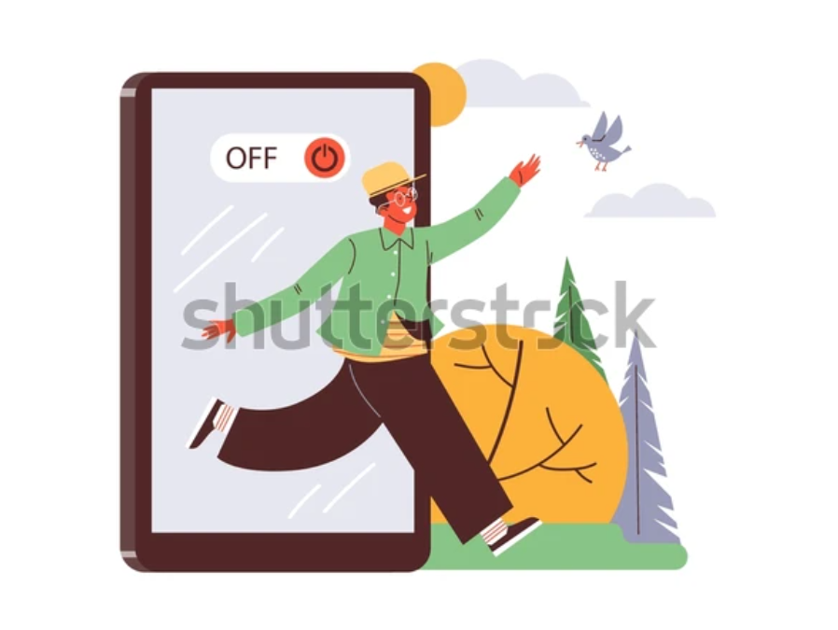
Τι μπορούμε να κάνουμε πρακτικά;
Θέτουμε Όρια
Μειώνουμε Περισπασμούς
Προστατεύoυμε την Υγεία μας
Ενισχύουμε το Offline

Slide 9


